Slide 1
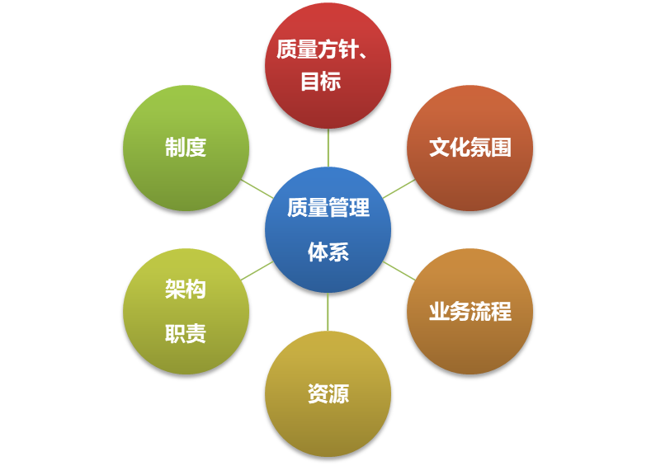
什么是质量管理体系？

Slide 2
什么是质量管理体系？
核心内涵：
为确保气象观测数据（完整、连续、及时、准确等方面的特性）持续满足相关要求，由所涉及的方针、目标、业务流程、组织架构、职责、制度、资源等相互关联、相互作用的要素所构成的有机整体。
现实中的载体 — 所构建的质量管理体系文件
制度
规程
程序
......

Slide 3
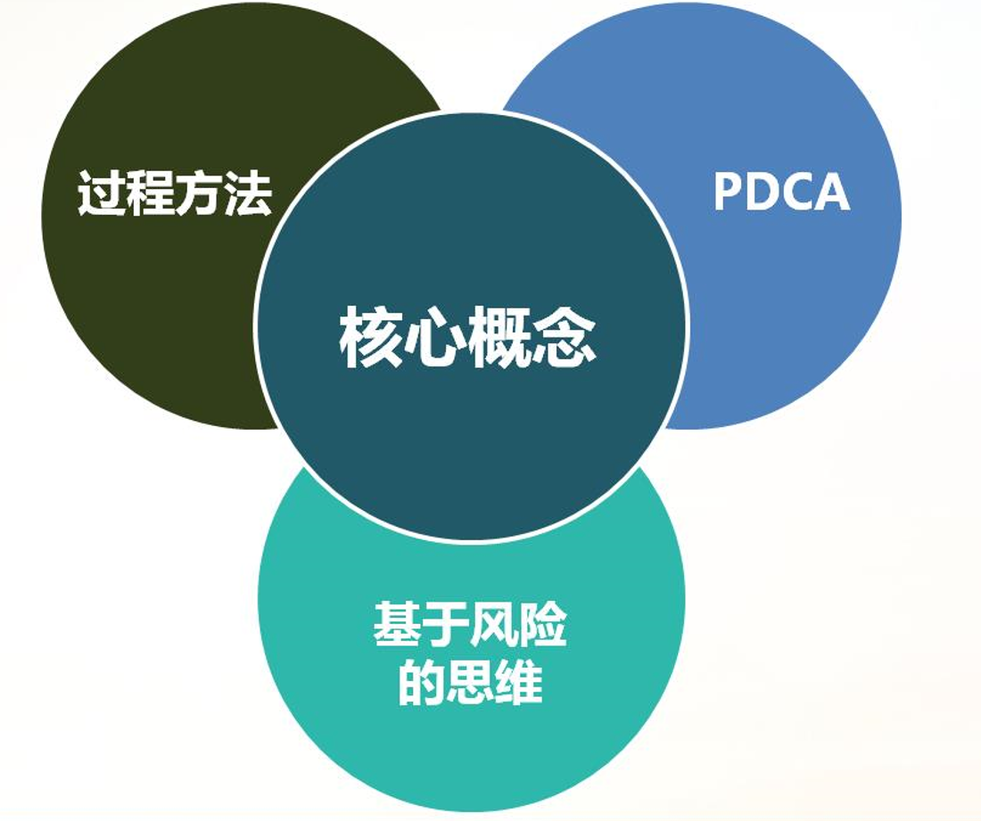
三大核心理念
ISO9001:2015标准的三大核心理念

Slide 4
手册内容
质量方针
精准精细 科技引领 及时可靠 质量一流
质量方针的释义：
精准精细：各类观测数据要满足代表性、准确性、比较性要求，数据的空间和时间分辨率要满足预报服务部门人员及其他用户的精细化需求。
科技引领：作为高科技业务，各级管理、观测人员，要紧盯科技前沿，及时吸收、采纳各类先进技术，在观测设备、观测方法、观测产品等方面不断创新，提高观测水平。
及时可靠：观测数据采集、传输、质控、产品制作等环节要快速高效，准确的观测数据能够快速到达预报、服务人员桌面，当观测设备、通讯网络发生故障时，保障人员能够快速反应，及时修复，确保观测数据准确可靠。
质量一流：建设一流台站、一流装备、一流人才、一流服务的综合观测业务。

Slide 5
手册内容
质量目标
1.观测业务工作运行效率：
故障修复及时性不低于96%；
重大活动气象观测保障活动零事故。
2.观测业务系统运行可靠性：
业务可用性（根据国家局每年下达的年度目标）。
3.观测业务数据和服务质量：
数据传输及时率（根据国家局每年下达的年度目标）；
数据可用性（根据国家局每年下达的年度目标）。
4.服务对象满意度：
用户满意度不低于90%；
用户反馈处理及时率不低于98%。

Slide 6


